Slide 1


上海亚信sso应用案例
亚信科技（中国）有限公司

Slide 2
演讲顺序
单点登陆原理
vgop门户、buop与sso的单点校验流程
sso环境搭建步骤
注意事项
疑难解答

Slide 3
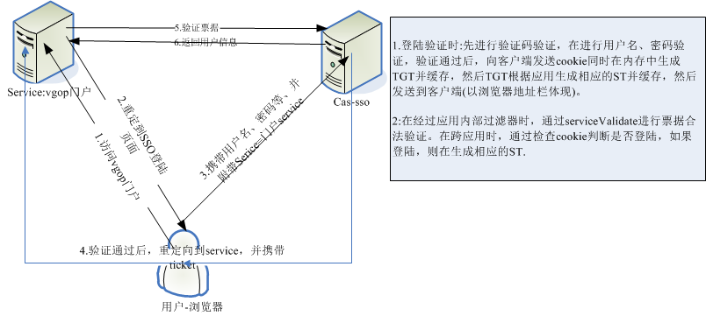
单点登陆原理(vgop门户、buop是两个web应用)

Slide 4
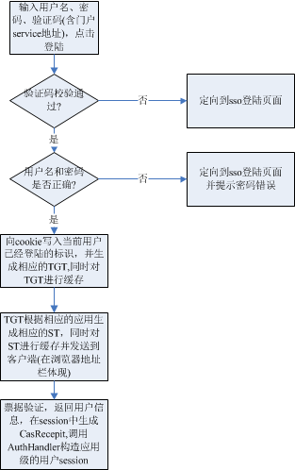
Vgop登陆流程

Slide 5
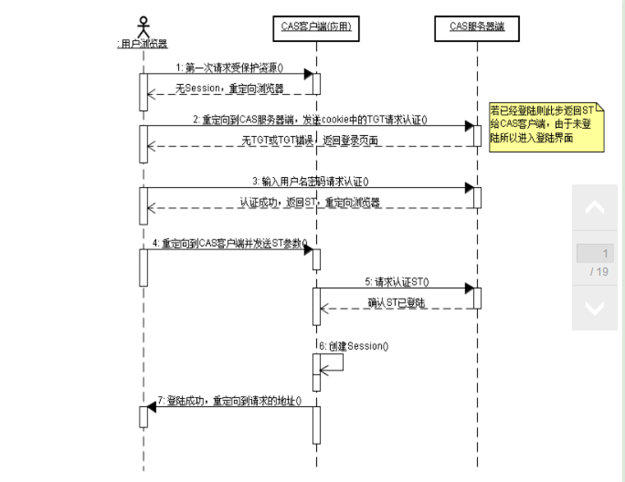
浏览器时序图(网上摘抄，该案例就如下图)

Slide 6
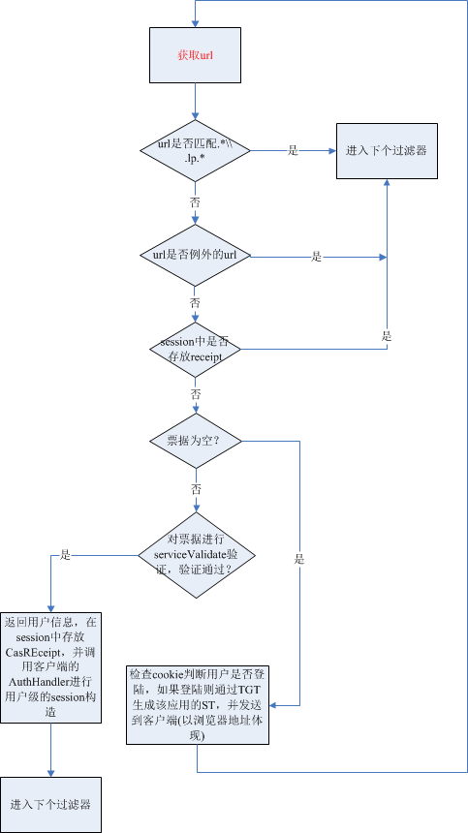
Ssoclient提供的过滤器

Slide 7
SSO环境搭建步骤
1>生成密钥库
keytool -genkey -alias tomcat-server-vgop -keyalg RSA -validity 3600 -keypass changeit -storepass changeit -keystore D:\myKeyStore\server.keystore
查看命令、删除命令
keytool -list -keystore D:\myKeyStore\server.keystore
keytool -delete -alias tomcat-server-vgop -keystore D:\myKeyStore\server.keystore
2>创建证书文件(我们这里为自我认证-需要,但未经过CA机构认证，几乎没有任何法律效力)
keytool -export -alias tomcat-server-vgop -storepass changeit -file D:\myKeyStore\server.cer -keystore D:\myKeyStore\server.keystore
3>将服务器端证书导入到客户端JVM的证书库文件cacerts中(如门户对应的JDK和buop对应的JDK)
方式A:需要拷贝到%JAVA_HOME%\jre\lib\security\下，原来的备份
keytool -import -trustcacerts -alias tomcat-server-vgop -file D:\myKeyStore\server.cer -keystore D:\myKeyStore\cacerts -storepass changeit
方式B:采用追加模式，建议用该种处理方式
keytool -import -keystore D:\JavaProject\JDK1.6\jre\lib\security\cacerts -file D:/myKeyStore/server-buop.cer -alias tomcat-server-vgop

Slide 8
--列出信任库中已经存在的证书
keytool -list -v -keystore D:/JavaProject/JDK1.6/jre/lib/security/cacerts;
--删除证书
keytool -delete -trustcacerts -alias server-vgop -keystore D:/JavaProject/JDK1.6/jre/lib/security/cacerts -storepass changeit
5>.打开tomcat-SSL协议
<Connector port="8443" maxHttpHeaderSize="8192"
maxThreads="150" minSpareThreads="25" maxSpareThreads="75"
enableLookups="false" disableUploadTimeout="true"
acceptCount="100" scheme="https" secure="true"
clientAuth="false" sslProtocol="TLS"
keystoreFile="D:/JavaProject/tomcat5.5/conf/server.keystore" keystorePass="changeit"/>

Slide 9
注意事项
1.有多个应用的场景下，证书生成过程中，需要注意些什么？
回复:在录入姓名时要填写当前认证的域名如vgop.sh.cmcc，即sso所在主机的域名。如果是有多个应用，只需要将在sso主机生成的证书导入到应用的JVM即可。在实践中，我将应用的域名也写了上去，并生成证书，并导入到客户端的JVM，发现是不可行的。
2.当从vgop门户跨到buop工程的时候(即从sso登陆成功后，先显示上面的门户页面，然后在通过TAB页，链接到buop工程)，在buop工程里，经过casfilter的时候，ticket是如何放到request里的？(主要是在buop工程里调试sso提供的Casfilter过滤器的代码，发现requst.getParamter("ticket")=null)
回复:第一次通过过滤器，确实没有值，然后判断通过cookie判断是否存在TGT，如果存在则表示用户已登陆，则通过TGT和当前的应用(buop)生成ST，内存中缓存ST并将ST发送到客户端(以浏览器地址体现)，下次通过过滤器时，则将票据发送到serviceValidate进行验证
3.为什么不同的应用都会生成不同的ticket?
答:如果每个工程都用1个ticket，则可以在第二个工程里冒用前工程生成的ticket，向应用发起请求，从而骗过casServer
4.为什么在票据验证成功后，需要构造CasRecepit，并保存在session里？
回复：提供访问效率，不用每次访问都去到casServer验证用户是否登陆或票据有效
5.在本案例的版本下，如何搭建1个新的sso环境，有哪些改造点？
回复：除了ppt上描述的生成证书外，需要改造sso里登陆页面，用户名、密码校验逻辑(如在自己的库里验证用户名、密码)，返回的用户信息。然后在自己的应用里嵌入ssoclient.jar，web.xml加入casfilter，实现AuthHandler即可

Slide 10


